Slide 1

Modul 4: Pemetaan Peluang dan Persaingan
Pelajaran 4.1: Identifikasi Pesaing Global

Slide 2
SESI KULIAH INTERAKTIF

Slide 3
Kuis Review
Pertanyaan 1. Apa itu "Persaingan Tidak Langsung"?
Persaingan tidak langsung melibatkan bisnis yang menawarkan produk atau layanan yang berbeda namun dapat disubstitusi
Persaingan tidak langsung tidak ada di sebagian besar pasar
Persaingan tidak langsung melibatkan bisnis yang menawarkan produk yang sama
Persaingan tidak langsung terjadi di dalam perusahaan yang sama
Notes:
Ans - Indirect competition involves businesses offering different but substitutable products or services

Slide 4
Kuis Review
Q. 2 Bagaimana Melacak Persaingan Dapat Berdampak pada Inovasi Perusahaan?
Hal ini menghambat ide-ide baru.
Ini meningkatkan fokus pada proses internal saja.
Hal ini mengungkapkan kesenjangan pasar dan mendorong solusi inovatif
Hal ini menyebabkan rasa puas diri dalam strategi bisnis.
Notes:
Answer: It reveals market gaps and encourages innovative solutions.

Slide 5
Kuis Rekap
Q. 3 Startup Anda Menawarkan Layanan Kotak Berlangganan Untuk Camilan Sehat. Anda Telah Mengidentifikasi Pesaing Global Yang Menawarkan Layanan Serupa Tetapi Berfokus Pada Camilan Gourmet. Bagaimana Anda dapat memanfaatkan informasi ini untuk memperkuat posisi pasar Anda?
Abaikan pesaing karena fokus mereka berbeda.
Sorot manfaat kesehatan dari camilan Anda dan pertimbangkan untuk menambahkan pilihan gourmet untuk menarik audiens yang lebih luas.
Hentikan layanan Anda saat ini dan beralih ke camilan gourmet.
Kurangi harga Anda untuk melemahkan pesaing.
Notes:
Ans - Highlight the health benefits of your snacks and consider adding gourmet options to appeal to a broader audience.

Slide 6




Ringkasan
Persaingan
Setiap bisnis memiliki persaingan - Tidak Langsung dan Tidak Langsung.
Siapa yang memecahkan masalah?
Jika tidak ada yang memecahkan masalah, itu mungkin tidak layak untuk dipecahkan, atau itu bisa menjadi pengubah permainan!
Banyak Pesaing
Jika sudah ada cukup solusi, putuskan apakah Anda ingin mencari cara untuk menonjol di tengah keramaian atau memecahkan masalah lain
Manfaat Pelacakan Persaingan
Memahami lanskap persaingan dan identifikasi potensi peluang dan ancaman

Slide 7
WADHWANI IGNITE PERJALANAN
01
02
03
04
05
06
07
08
09
10
11
12
Mengidentifikasi pelanggan dan memvalidasi kebutuhan
Mengidentifikasi segmen pelanggan
Menilai pekerjaan yang harus dikerjakan’
Menggembangkan Persona Pelanggan
Memahami validasi dari pelanggan
Memvalidasi persamaan masalah pelanggan
Perbaiki persamaan pelanggan
Peluang & pemetaan persaingan
Mengidentifikasi pesaing global
Meninjau tren produksi dan memperkirakan ukuran pasar (TAM)
Menilai peluang yang ada
Memetakan posisi relative anda di pasar
Memperkirakan ukuran peluang
Strategi pemasaran & penjualan
Memahami pemasaran & penjualan
Merekomendasikan pendekatan Go-To-Market (GTM)
Memetakan proses penjualan
Persyaratan dan Bakat yang dibutuhkan tim
Menentukan pendiri dan mentor
Membuat tim awal
Presentasi Kelayakan usaha
Pengajuan milestone dan persiapan presentasi
Presentasi kelayakan usaha
Identifikasi masalah
orientasi
Pengembangan Masalah Industri Makro
Perspektif dalam Merakit sehari-hari
Memeriksa masalah yang dipilih
Menganalisis masalah
Ide Solusi
Memeriksa Teknik penciptaan Ide
Menghasilkan gagasan untuk menjadi Solusi permasalahan
Pengembangan prototype dan MVP
Membuat prototype awal
Prototype yang akan divalidasi awal
Pemodelan Bisnis
Memeriksa model pendapatan
Model-model pendapatan lanjutran
Meninjau dan membuat Lean Canvas
Membuat Lean Canvas untuk usaha anda
Penglolaan keuangan untuk keuntungan
Memahami biaya awal
Memulai dengan perencanaan keuangan
Menganalisis jalan menuju keuntungan
Memahami tentang Bootstrapping dan Pendanaan Lainnya
Skala Orientasi
Berpikir melampaui prototype dan diluar kebiasaan
Menceritakan secara persuasive tentang ide usaha yang layak
We are here

Slide 8

Perjalanan Usaha Anda
Tonggak #3
Kuis 3
12
11
10
09
Presentasi Kelangsungan Hidup Usaha
Orientasi untuk Skala
Persyaratan Tim & Bakat
Manajemen Keuangan untuk Profitabilitas
08
Strategi Pemasaran & Penjualan
Tonggak #1
Pengembangan Prototipe & MVP
Tonggak #2
Peluang) Penilaian
Pemodelan Bisnis
Kuis 1
05
06
07
4.1 Identifikasi Persaingan Langsung & Tidak Langsung
4.2 Analisis Tren Makro
4.3 Analisis Ukuran & Tren Industri
Kuis 2
04
Pemetaan Peluang & Persaingan
Ide Solusi
Generasi
Identifikasi Pelanggan & Validasi Kebutuhan
Identifikasi Masalah
03
02
01

Slide 9

Tujuan Pembelajaran
Pada akhir pelajaran ini, Anda akan dapat:
01
Belajar menganalisis dan menafsirkan tren dalam suatu industri.
02
Pelajari dampak faktor makroekonomi dan teknologi terhadap pendekatan Startup
03
Pelajari metode untuk memperkirakan Total Addressable Market (TAM).

Slide 10



Konsep Inti dalam Pelajaran ini
TREN MAKRO
Tren berskala besar dan menyeluruh yang berdampak pada ekonomi, masyarakat, teknologi, dan lingkungan global dalam jangka waktu yang lama.
STAKEHOLDERS
Individu atau kelompok yang memiliki kepentingan dalam keberhasilan dan hasil proyek atau organisasi, seperti karyawan, pelanggan, investor, pemasok, dan masyarakat.
UKURAN & PERTUMBUHAN INDUSTRI
Total nilai pasar dan tingkat di mana pasar berkembang atau berkontraksi selama periode tertentu.

Slide 11
Pemangku Kepentingan
&
Tren Industri

Slide 12

Startup Tidak Ada dalam Isolasi
1
Banyak pemangku kepentingan berinteraksi dengan atau memengaruhi operasi startup.
2
Pemetaan para pemangku kepentingan ini adalah latihan strategis yang penting untuk memahami ekosistem di mana startup beroperasi.
3
Dengan meremehkan pemangku kepentingan tertentu, startup berisiko mengabaikan sekutu, musuh, dan influencer potensial.

Slide 13
Partners
Industry Associations
Colleges
Competition
Your Startup
Investors
Customers
Regulatory Bodies

Slide 14

Coaching Centres
AWS
Coursera
Schools
CBSE
Competition
Technology Partner
Social Media
Influencers
Institutional
Partner
Regulatory Body
Competition
Content Creators
Parents
Partners
Competition
Tencent
K12 Students
Customers
Investor
Tutors
Primary Users
Detractors

Slide 15
STARTUP DIPENGARUHI OLEH TREN YANG LEBIH BESAR DI MASYARAKAT / PLANET
Menganalisis kondisi makro sangat penting untuk menilai kelayakan startup baru karena kondisi ini dapat menentukan iklim bisnis secara keseluruhan di mana startup akan beroperasi.

Slide 16

CONTOH TREN MAKRO
Which could enable or oppose the launch of new startups
01
Kondisi ekonomi
Indikator ekonomi seperti pertumbuhan PDB, tingkat pengangguran, dan kepercayaan konsumen penting untuk dipertimbangkan.
Peningkatan Ketersediaan Modal Ventura - +ve Tren
Tren Resesi Ekonomi -ve
02
Faktor social
Tren demografis, urbanisasi, norma budaya, dan perubahan perilaku konsumen dapat memengaruhi permintaan akan produk atau layanan startup
Meningkatnya permintaan produk Berkelanjutan & Perawatan Kesehatan
03
Lingkungan Politik
Lingkungan politik yang mendukung dapat memberikan insentif untuk kewirausahaan, sementara yang membatasi dapat memaksakan hambatan untuk masuk.
Keselarasan dengan Doktrin Politik di Luar Negeri.
Salford & Co.
04
Kemajuan Teknologi
Tingkat inovasi teknologi dapat menciptakan peluang baru bagi startup atau membuat produk yang ada usang
Revolusi Telekomunikasi, AI

Slide 17

Example of Macro Trends
Startups in China must align with the political doctrine, especially in sectors like media and education, where content and curriculum can be sensitive
India's telecom revolution, led by Jio, has dramatically India's telecom revolution,
Economic
Social
Political
Technological
Low interest rates make it beneficial for startups, which often rely on external financing to get off the ground. Low-interest rates reduce the cost of borrowing, making it easier for startups to finance operations,
The aging population in China is creating a growing market for healthcare and elder care services.
There's a growing trend towards sustainability and eco-friendly products in the U.S.
The Telecom revolution,, has dramatically increased internet accessibility, opening up markets for startups.
The advent of AI has opened up several new opportunities.

Slide 18

Increase in Venture Capital Availability
A Positive Economic Trend for Startups
For startups, this trend means more accessible funding to fuel growth, hire talent, invest in research and development, and expand to new markets.
Economic Recession
A Negative Economic Trend for Startups
This can result in startups struggling to find new customers, facing reduced revenue from existing customers, and having a harder time accessing capital.
Advent of AI
A Positive Economic Trend for Startups
They can develop innovative products and services that were previously unattainable in fields such as personalized learning, autonomous vehicles, and intelligent virtual assistants.
War for Talent
A Negative Economic Trend for Startups
It intensifies competition for skilled employees, driving up salaries and benefits that may be challenging for startups to afford.

Slide 19
Menilai Ukuran Pasar

Slide 20

Mengapa Ukuran Penting?
Pasar yang cukup besar menunjukkan permintaan, meningkatkan kelangsungan penawaran startup.
Menunjukkan tidak hanya tuntutan saat ini tetapi juga potensi masa depan.
Selaras dengan minat investor.

Slide 21

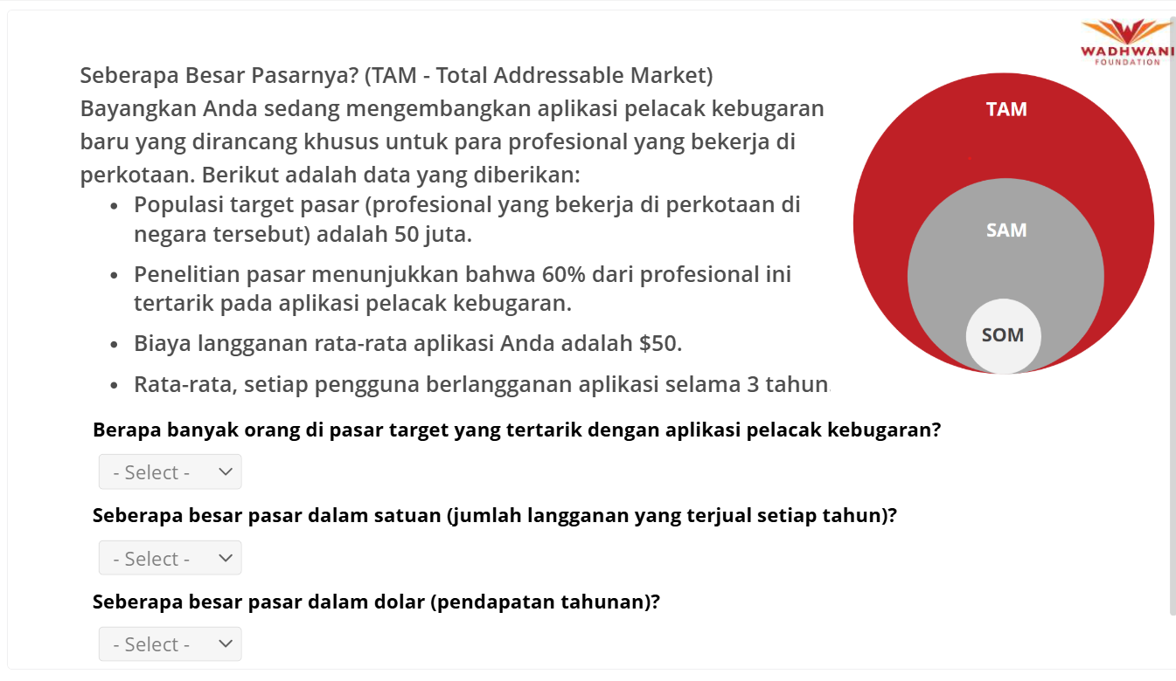

Aktivitas Individu
How Big is your Pie? TAM Calculation
Students Scan to Play
Click on the play button to view/play the activity
https://acc-15624.ispring.com/app/preview/9fd612fc-bcf9-11ef-b93f-cad949272548

Slide 22

Hitung UKURAN Pasar (TAM)
Tambahkan total pendapatan SEMUA bisnis di industri (dalam geografi)
Atau, Untuk industri baru dengan sedikit usaha yang ada, asumsikan bahwa startup Anda adalah satu-satunya di luar sana (tidak ada persaingan), dan hitung perkiraan pendapatan Anda.

Slide 23

TAM
Total Addressable Market​
Perjalanan yang Dipesan di Seluruh Dunia
1.9 Miliar +
SAM
Serviceable Obtainable Market​
Anggaran & Perjalanan Online
532 Juta
Serviceable Available Market​
Perjalanan dengan Airbnb
10.6 Juta
SOM

Slide 24
Market Size
Ukuran pasar mengacu pada total volume penjualan atau pendapatan yang dihasilkan industri dalam periode tertentu.
Hal ini dapat diukur dalam hal total nilai penjualan (pendapatan) atau jumlah total barang atau jasa yang dijual (unit). Yang pertama lebih umum.
PARAMETER INDUSTRI LAINNYA
Tingkat pertumbuhan
Ini mengukur seberapa cepat industri berkembang atau berkontraksi dari waktu ke waktu. Hal ini dapat dinilai dengan melihat peningkatan atau penurunan penjualan, jumlah perusahaan, atau ukuran pasar secara keseluruhan dari tahun ke tahun.
Pendorong Pertumbuhan
Faktor ekonomi, konsumen, dll, yang mempercepat pertumbuhan industri, dan startup penyusunnyanya.
Tantangan
Masalah yang dapat menghambat perkembangan jangka panjang industri. Ini dapat mencakup akses ke modal, kesulitan teknologi, masalah rantai pasokan, penerimaan konsumen, peraturan, dll.

Slide 25

TAM
SAM
SOM
Pangsa pasar yang diproyeksikan Blinkit ingin ditangkap dalam dua tahun ke depan di kota-kota besar India, diperkirakan mencapai $1,5 miliar per tahun.
Pasar bahan makanan online di India, yang bernilai sekitar $10 miliar per tahun.
Pasar bahan makanan online global diperkirakan bernilai $150 miliar per tahun.

Slide 26

Mari kita perkirakan peluang pasar untuk:
Startup yang berencana membuat dan menjual 100% Sikat Gigi Bambu Organik

Slide 27
Jangan jatuh ke dalam "Sindrom 1%”
Contoh: jika hanya 1% orang di planet ini yang membeli sikat gigi kami, kami akan menjadi perusahaan bernilai miliaran dolar"
Asumsi Dokumen
Pengukuran pasar dilakukan dengan menggunakan data publik yang tersedia dan proyeksi pribadi. Ini bukan ilmu pasti sehingga kita harus mendokumentasikan alasan di balik angka-angka kita, dan mengulangi.
Langkah 1: Dokumentasikan Asumsi Anda
Untuk contoh ini
Asumsi: Setiap pelanggan membeli sikat gigi baru setiap tiga bulan. Setiap sikat gigi dijual seharga $1.

Slide 28

Jika ini adalah SATU-SATUNYA sikat gigi yang tersedia di planet ini, berapa banyak pelanggan yang akan kita miliki?
Sekitar 7 miliar, setelah dikurangi satu miliar untuk bayi, lansia, dll.
Berapa banyak sikat gigi yang bisa kita jual kepada mereka setiap tahun?
Global TAM
28 Miliar Unit PA
28 Miliar
Langkah 2: Hitung TAM
PERHITUNGAN TOP-DOWN
Verifikasi ChatGPT: Berapa banyak sikat gigi yang terjual secara global saat ini dari semua bisnis yang ada? 29 miliar

Slide 29

Meskipun visi kami global, untuk saat ini kami hanya ingin fokus pada India + pasar langsung.
Itu adalah ~1 Miliar orang
Mari kita asumsikan bahwa sekitar 20% orang TIDAK akan menggunakan sikat gigi karena bubuk gigi, nimba, 'kebersihan', dll.
SAM
160 Juta unit PA
Kita tersisa 800 Juta orang
PERHITUNGAN TOP-DOWN
Mengingat merek-merek mapan seperti Colgate dan rendahnya kesadaran akan produk ramah lingkungan, mari kita asumsikan bahwa kita hanya dapat menarik sekitar 5% dari orang-orang
Langkah 3: Hitung SAM
Terlalu agresif?
Kita tersisa 40 juta orang

Slide 30
Mengingat sumber daya/kemampuan produksi startup yang terbatas, mereka telah memutuskan untuk fokus hanya pada 5 kota teratas di India.
Mereka akan menjual dari situs web mereka, dan melalui jaringan ~500 toko kimia fisik di kota-kota ini.
SOM
11 M Unit dalam dua tahun; rata-rata 5.5M PA
PERHITUNGAN BOTTOM-UP
Target penjualan harian: 10 ribu unit (meningkat menjadi 20 ribu setelah 1 tahun)
Langkah 4: Hitung SOM

Slide 31
Summary
UNIT
28 Miliar
160 Juta
5.5 Juta
PENDAPATAN
$ 28 Miliar
$ 160 Juta
$ 5.5 Juta
TAM
SAM
SOM

Slide 32

INDUSTRI KENDARAAN LISTRIK (EV) DI INDIA
1
Size
Pasar EV India memiliki nilai USD 1,3 miliar pada tahun 2023 dan diperkirakan akan tumbuh secara signifikan mencapai USD 102 miliar pada tahun 2032
2
Tingkat pertumbuhan
Tingkat pertumbuhan yang diharapkan sebesar 60% (CAGR) dari 2024 hingga 2023
3
Pendorong Pertumbuhan
Kebijakan pemerintah, baterai yang lebih baik/lebih murah, perluasan infrastruktur
Contoh Industri
4
Tantangan
Infrastruktur pengisian daya, biaya awal yang tinggi, kesadaran dan persepsi konsumen

Slide 33

Good News!
Deskripsi industri*, domain, tren, tantangan, dll. telah dikuratori untuk Anda!
Studi Kasus Industri 1 (Mod 1 Pelajaran 1)
Studi Kasus Industri 2 (Mod 1 Pelajaran 2)
* Untuk beberapa industri

Slide 34
Kegiatan Usaha

Slide 35

Aktivitas Ventura 4.2 & 4.3
Analisis Tren Makro
Analisis Ukuran & Tren Industri
1
Size
Teliti dan Masukkan TAM untuk Industri Anda
2
Tingkat pertumbuhan
Seberapa Cepat atau Lambat industri Anda berkembang
3
Pendorong Pertumbuhan
Daftar Faktor-faktor yang membuat industri berkembang
Aktivitas Perjalanan Usaha
4
Tantangan
Daftar Faktor-faktor yang dapat mengurangi pertumbuhan industri

Slide 36

Pembekalan Aktivitas
Apakah ada pemangku kepentingan yang sama di antara semua tim?
Seberapa besar ukuran peluang Anda masing-masing?

Slide 37
Pertanyaan Utama yang Harus Ditangani
1
Bagaimana pemangku kepentingan ekosistem memengaruhi keberhasilan dan pertumbuhan startup?
2
Mengapa analisis pasar berkelanjutan penting untuk mendorong inovasi dalam startup?
3
Bagaimana ukuran pasar, termasuk konsep TAM, SAM, dan SOM, dapat membantu dalam membuat keputusan bisnis yang tepat?
4
Apa yang dapat diperoleh dari analisis pemangku kepentingan, analisis tren makro, dan latihan pengukuran pasar yang dilakukan oleh tim?

Slide 38
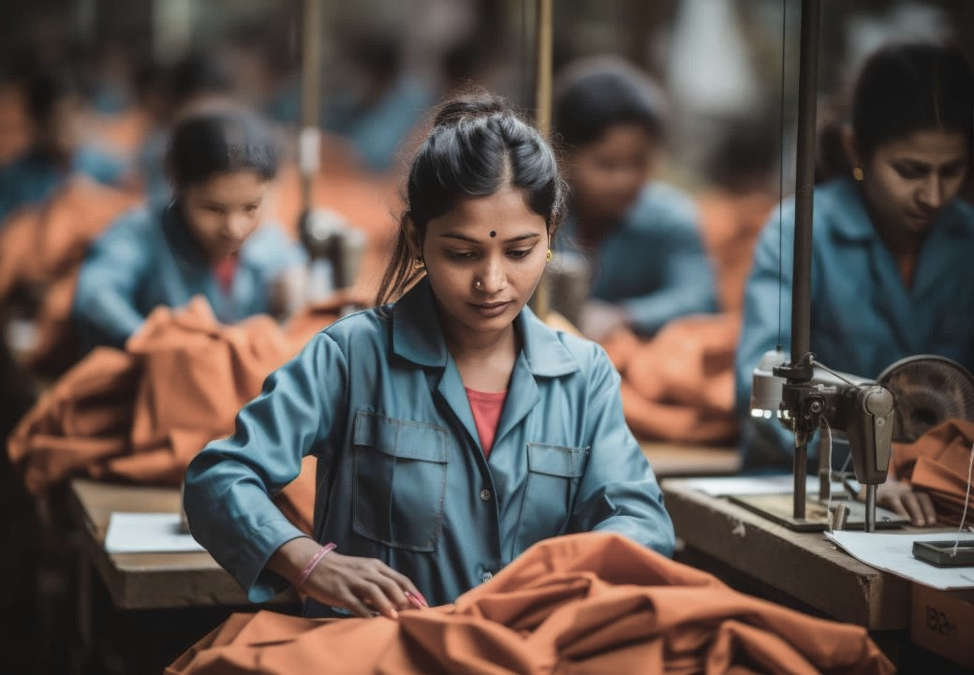








WHY NOW?
EDUCATIONAL
FOCUS
Tanya Jawab
INDIA – A STARTUP
POWERHOUSE
Jika Anda memiliki pertanyaan, TANYAKAN
OPPORTUNITY FOR
WEALTH CREATION
  Entrepreneurs generated
  12+ lakh jobs
  in 2023 alone giving a boost to the economy
ENABLING
ECONOMIC IMPACT
The Indian Economy Review January 2024 by Finance Ministry

Slide 39
Ringkasan
Faktor yang Mempengaruhi untuk Startup
  Startup dipengaruhi oleh banyak faktor di luar kendali mereka.
  Memetakan tren dan pemangku kepentingan ini adalah latihan strategis yang penting untuk memahami ekosistem di mana startup beroperasi.
Pemetaan Tren & Pemangku Kepentingan
Penilaian Objektif Pasar
  Penilaian objektif terhadap peluang memungkinkan startup untuk mengalokasikan sumber dayanya dengan baik, atau berputar.

Slide 40

MENTOR CONVERSATIONS
Bersiap-siap untuk umpan balik Mentor
Mentor menyediakan:
bimbingan strategis,
saran, dan
dukung
membantu menavigasi tantangan dan membuat keputusan yang tepat.

Slide 41

Menyusun Percakapan Mentor
Presentasikan ide usaha Anda secara ringkas
Pernyataan Masalah
Artikulasikan dengan jelas masalah yang Anda tangani
Sorot wawasan utama dari validasi masalah dengan
pelanggan potensial.
01
02
Persona Pelanggan & JTBD
Menyajikan persona pelanggan berdasarkan segmentasi.
03
Ikhtisar Solusi
Jelaskan produk/layanan yang diusulkan.
Jelaskan mengapa solusi ini paling cocok untuk masalah yang teridentifikasi.
Analisis Kompetitif
Ringkas lanskap kompetitif.
Sorot proposisi nilai unik Anda.
04

Slide 42
Beberapa Pembuka Percakapan
Persiapkan pertanyaan Anda: Saran apa yang Anda inginkan dari mereka?
Konsep dan Validasi Usaha
Saya sedang membangun usaha yang berfokus pada _______. Apakah menurut Anda ide ini memiliki potensi di saat ini
pasar?
Bagaimana saya bisa memvalidasi ide bisnis saya untuk memastikan ada permintaan nyata untuk produk/layanan saya?
Langkah apa yang harus saya ambil untuk menguji ide saya sebelum berkomitmen sepenuhnya?
Target Pasar dan Pelanggan
Bagaimana cara mengidentifikasi dan memahami audiens target saya dengan lebih baik?
Strategi apa yang dapat saya gunakan untuk menjangkau dan melibatkan pelanggan potensial saya secara efektif?
Bagaimana saya harus mendekati umpan balik pelanggan untuk meningkatkan produk/layanan saya?
Saran Mentor tentang Eksekusi
Menurut Anda, apa langkah pertama yang paling penting yang harus saya ambil dalam membangun usaha ini?
Jika Anda berada di posisi saya, apa yang akan menjadi fokus langsung Anda?
Bagaimana saya dapat memprioritaskan tugas secara efektif untuk membuat kemajuan yang stabil?

Slide 43


SECARA INDIVIDUAL
Revisi Topik Hari Ini
Di platform, lihat Buklet Konsep untuk Modul 4, Pelajaran 2
Bersiaplah untuk Sesi Berikutnya
HAL WAJIB YANG HARUS DILAKUKAN
SEBELUM
KELAS BERIKUTNYA
Di platform, lihat Konten Pra-Sesi (Pendahuluan, Kuis Pemula & Primer) untuk Modul 5 - Pelajaran 1
10 minutes
SEBAGAI TIM VENTURA
Selesaikan Aktivitas Usaha 4.2 & 4.3 di Platform
Analisis Tren Makro
Analisis Ukuran & Tren Industri
Bersiaplah sebagai tim untuk Pertemuan Mentor

Slide 44

TERIMA KASIH

Slide 45
Copyright Disclaimer
This presentation, including its content, is the intellectual property of the Wadhwani Operating Foundation. All rights reserved under applicable international and local copyright laws. Unauthorized use, reproduction, or distribution of the entire presentation or any portion thereof without prior written consent, is strictly prohibited. For any permissions or inquiries, please contact legal@wadhwanifoundation.org with the subject title "Wadhwani Ignite".
Image Credits and Copyright Disclaimer
All images or illustrations used in this presentation are either the intellectual property of the Wadhwani Operating Foundation or the property of their respective owners. They are used for educational and illustrative purposes only, in compliance with applicable copyright laws. No copyright infringement is intended. If you are the rightful owner of any image or illustration and believe it has been used without authorization, please contact legal@wadhwanifoundation.org with the subject title "Wadhwani Ignite". us, and we will promptly take corrective action, including removal or proper attribution.

